Slide 1

Software Engineering
UML Komponenten Diagramm
Prof. Dr.-Ing. Sven Graupner

Slide 2
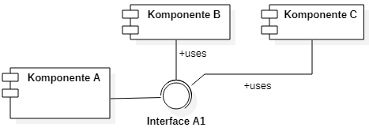
1 UML Komponenten Diagramm
UML Komponenten Diagramme zeigen die Struktur eines Systems, d.h. aus welchen Komponenten ein System besteht.
Sie zeigen zudem Interfaces von Komponenten (ohne Operationen) und welche anderen Komponenten (oder Akteure) diese Interfaces benutzen.
Damit lassen sich im UML Komponenten Diagramm Aufruf- bzw. Benutzungs-Abhängigkeiten zwischen Komponenten darstellen:
  Komponente A hat ein Interface A1
  Komponenten B und C benutzen diese Interface

Slide 3
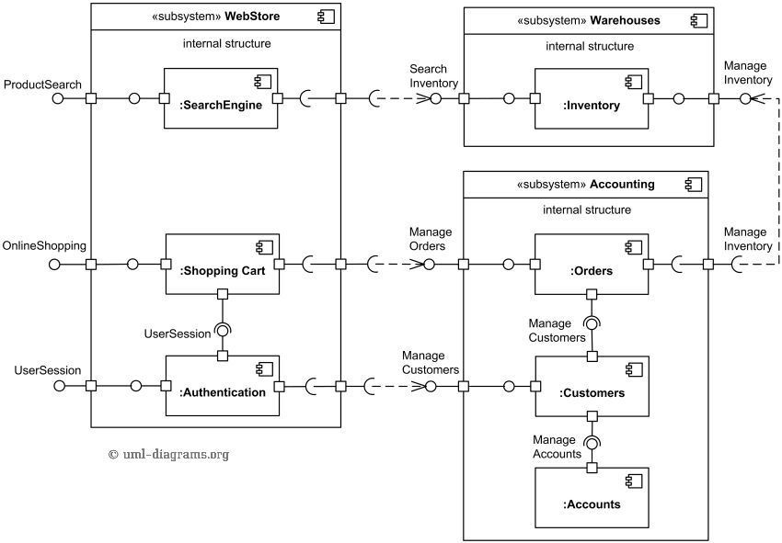
2 Beispiel
Struktur des Systems wird mit seinen Komponenten, Schnittstellen und Verbindungen dargestellt.

Slide 4
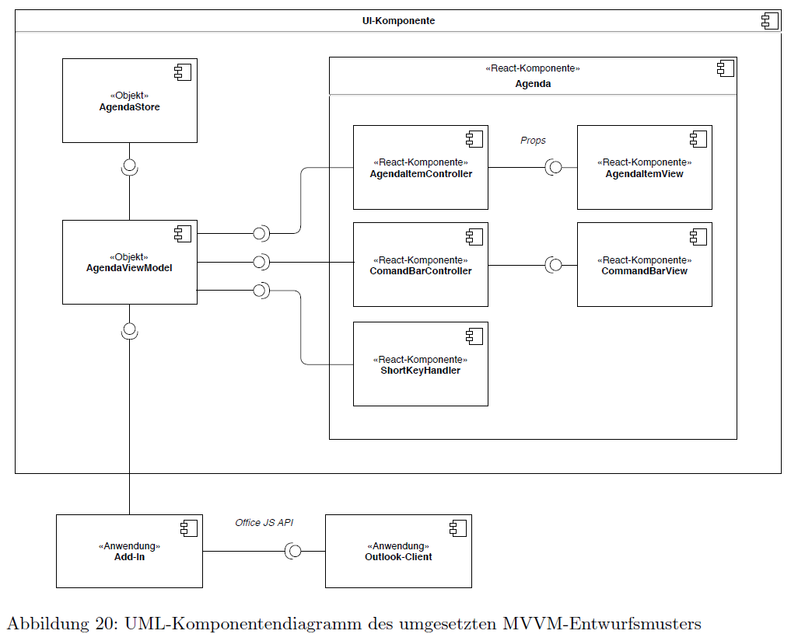
2.1 Beispiel
Struktur des Systems wird mit seinen Komponenten, Schnittstellen und Verbindungen dargestellt.

Slide 5
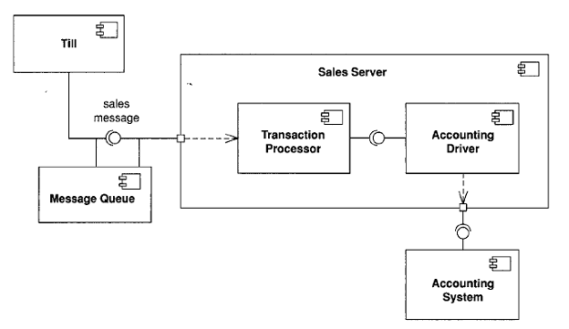
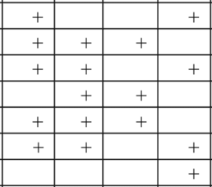
3 Abhängigkeitsmatrix
Die Abhängigkeitsmatrix zeigt, welche Komponenten welche anderen Komponenten im System aufrufen, d.h. von denen abhängig sind.

Slide 6
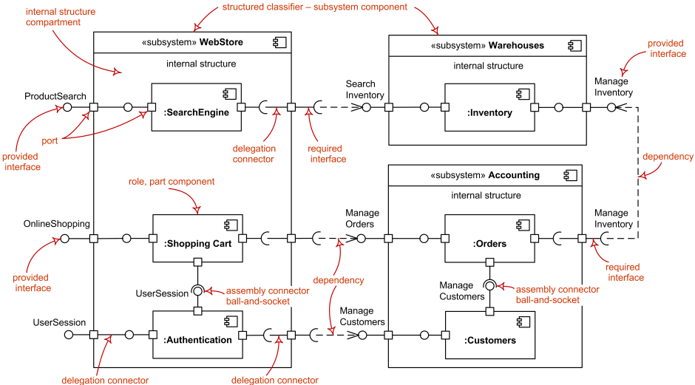
Zusammenfassung: UML Komponenten Diagramm
https://www.uml-diagrams.org/component-diagrams.html

Slide 7
Fragen?

Slide 8
Print
Print: 1-5

Slide 9
Titel

